Slide 1
Кодирование числовой информации. Перевод из одной системы счисления в другую

Slide 2
Кодирование числовой информации. Системы счисления
Числа записываются с использованием особых знаковых систем, которые называются системами счисления.
Алфавит систем счисления состоит из символов, которые называются цифрами.
Система счисления — это знаковая система, в которой числа записываются по определенным правилам с помощью символов некоторого алфавита, называемых цифрами.

Slide 3
Система счисления
количественный эквивалент каждой цифры не зависит от ее положения (места, позиции) в записи числа.
количественный эквивалент каждой цифры не зависит от ее положения (места, позиции) в записи числа.
непозиционные
позиционные
количественный эквивалент каждой цифры не зависит от ее положения (места, позиции) в записи числа
количественный эквивалент (значение) цифры зависит от ее места (позиции) в записи числа. Позиция цифры в числе называется разрядом

Slide 4
Единичная система счисления
Как только люди начали считать, у них появилась потребность в записи чисел.
Первоначально количество предметов отображали равным количеством каких-либо значков (бирок): зарубок, черточек, точек.
Позже, для облегчения счета, эти значки стали группировать по три или по пять.
Такая система записи чисел называется единичной (любое число в ней образуется путем повторения одного знака, символизирующего единицу).
Например, чтобы узнать, на каком курсе учится курсант военного училища, нужно сосчитать, какое количество полосок нашито на его рукаве.

Slide 5
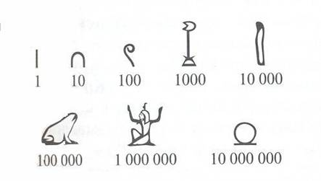
Древнеегипетская непозиционная СС
Для обозначения ключевых чисел 1, 10, 100 и т. д. использовались специальные значки — иероглифы.
Все остальные числа составлялись из этих ключевых при помощи операции сложения.

Slide 6
Древнеегипетская непозиционная СС
Например, чтобы изобразить число 3252, рисовали:
три цветка лотоса (три тысячи),
два свернутых пальмовых листа (две сотни),
пять дуг (пять десятков)
два шеста (две единицы).
Величина числа не зависела от того, в каком порядке располагались составляющие его знаки: их можно было записывать сверху вниз, справа налево или в произвольном порядке.

Slide 7
Римская непозиционная СС
В основе римской системы счисления лежали знаки:
I (один палец) для числа 1,
V (раскрытая ладонь) для числа 5,
X (две сложенные ладони) для 10,
для чисел 100, 500 и 1000 стали применять первые буквы соответствующих латинских слов (Centum — сто, Demimille — половина тысячи, Mille — тысяча).

Slide 8
Римская непозиционная СС
Чтобы записать число, римляне разлагали его на сумму тысяч, полутысяч, сотен, полусотен, десятков, пятков, единиц.
Например, десятичное число 28 представляется следующим образом:
XXVIII =1 0 + 1 0 + 5 + 1 + 1 + 1
(два десятка, пяток, три единицы).

Slide 9
Римская непозиционная СС
Для записи чисел римляне использовали не только сложение, но и вычитание:
каждый меньший знак, поставленный справа от большего, прибавляется к его значению, а каждый меньший знак, поставленный слева от большего, вычитается из него.
Например,
IX — обозначает 9,
XI — обозначает 11.
99 — обозначается XCIX - - 1 0 + 100 - 1 + 10.

Slide 10
Алфавитные системы счисления
Числа от 1 до 9, десятки (от 10 до 90) и сотни (от 100 до 900) обозначались буквами алфавита.
Например, в алфавитной СС Древней Греции:
1, 2, ..., 9 | Первые девятью буквами | α = 1, β = 2, γ = 3
10, 20, ..., 90 | следующие 9 букв | i = 10, к = 20, λ = 30, μ = 4
100, 200, ..., 900 | последние 9 букв | ρ = 100, σ = 200, τ – 300
Например, число 141 обозначалось ρμα.

Slide 11
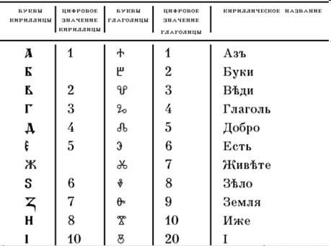
Алфавитные системы счисления
У славянских народов числовые значения букв установились в порядке славянского алфавита, который использовал сначала глаголицу, а затем кириллицу.

Slide 12
Алфавитные системы счисления
В России славянская нумерация сохранилась до конца XVII века.
При Петре I возобладала так называемая арабская нумерация, которой мы пользуемся и сейчас.
Славянская нумерация сохранилась только в богослужебных книгах.
Непозиционные системы счисления имеют ряд существенных недостатков:
1. Существует постоянная потребность введения новых знаков для записи больших чисел.
2. Невозможно представлять дробные и отрицательные числа.
3. Сложно выполнять арифметические операции, так как не существует алгоритмов их выполнения.

Slide 13
Позиционные системы счисления
Основание - целое число, которое равно количеству цифр, используемых для изображения чисел в данной системе счисления.
Основание показывает, во сколько раз изменяется количественное значение цифры при перемещении ее в младший или старший разряд.
Позиционные системы с произвольным основанием.
В СС с основанием q (q-ичная система счисления) числа в развернутой форме записываются в виде суммы ряда степеней основания q с коэффициентами, в качестве которых выступают цифры 0, 1, q-1.
Для записи дробей используются разряды с отрицательными значениями степеней основания.

Slide 14
Позиционные системы счисления
В развернутой форме число в системе счисления с основанием q (q-ичная система счисления) записывается следующим образом:
Aq — число в q-ичной системе счисления,
q — основание системы счисления,
a₁ — цифры, принадлежащие алфавиту данной системы счисления,
n — число целых разрядов числа,
m — число дробных разрядов числа.

Slide 15
Позиционные системы счисления
Коэффициенты а. в этой записи являются цифрами числа, записанного в q-ичной системе счисления.
Свернутой формой записи числа называется запись в виде:
Свернутой формой записи чисел мы и пользуемся в повседневной жизни, ее называют естественной или цифровой.

Slide 16
Десятичная система счисления
Основание: q = 10.
Алфавит: 0, 1, 2, 3, 4, 5, 6, 7, 8, 9.
Число записывается в виде суммы числового ряда степеней основания (10), в качестве коэффициентов которых выступают цифры данного числа.
В развернутой форме запись числа А10, которое содержит п целых разрядов числа и m дробных разрядов числа, производится следующим образом:

Slide 17
Десятичная система счисления
Коэффициенты a_{i} в этой записи являются цифрами десятичного числа, которое в свернутой форме записывается следующим образом:
Например, десятичное число 555,5510 в развернутой форме будет записываться следующим образом:
Умножение или деление десятичного числа на 10 (величину основания) приводит к перемещению запятой, отделяющей целую часть от дробной на один разряд вправо или влево. Например:

Slide 18
Двоичная система счисления
Основание: q = 2.
Алфавит: 0, 1.
Число записывается в виде суммы числового ряда степеней основания (в данном случае 2), в качестве коэффициентов которых выступают цифры данного числа.
В развернутой форме запись числа А₂, которое содержит n целых разрядов числа и т дробных разрядов числа, производится следующим образом:

Slide 19
Двоичная система счисления
Коэффициенты а_{i} в этой записи являются цифрами двоичного числа (0 или 1), которое в свернутой форме записывается следующим образом:
Умножение или деление двоичного числа на 2 (величину основания) приводит к перемещению запятой, отделяющей целую часть от дробной на один разряд вправо или влево. Например:

Slide 20
Восьмеричная система счисления
Основание: q = 8.
Алфавит: 0, 1, 2, 3, 4, 5, 6, 7.
Число записывается в виде суммы числового ряда степеней основания (в данном случае 8), в качестве коэффициентов которых выступают цифры данного числа.
В развернутой форме запись числа А₈, которое содержит n целых разрядов числа и т дробных разрядов числа, производится следующим образом:

Slide 21
Восьмеричная система счисления
Коэффициенты а_{i} в этой записи являются цифрами восьмеричного числа, которое в свернутой форме записывается следующим образом:
Умножение или деление восьмеричного числа на 8 (величину основания) приводит к перемещению запятой, отделяющей целую часть от дробной на один разряд вправо или влево. Например:

Slide 22
Шестнадцатеричная система счисления
Основание: q = 16.
Алфавит: 0, 1, 2, 3, 4, 5, 6, 7, 8, 9, А, В, С, D, Е, F.
Число записывается в виде суммы числового ряда степеней основания (16), в качестве коэффициентов которых выступают цифры данного числа.
В развернутой форме запись числа А₁₆, которое содержит n целых разрядов числа и т дробных разрядов числа, производится следующим образом:

Slide 23
Шестнадцатеричная система счисления
Коэффициенты a_{i} в этой записи являются цифрами восьмеричного числа, которое в свернутой форме записывается следующим образом:
Умножение или деление шестнадцатеричного числа на 16 (величину основания) приводит к перемещению запятой, отделяющей целую часть от дробной на один разряд вправо или влево. Например:

Slide 24
Перевод чисел из одной СС в другую
Алгоритм перевода целого десятичного числа в целое двоичное, восьмеричное или шестнадцатеричное число будет следующим:
1. Последовательно выполнять деление исходного целого десятичного числа и получаемых целых частных на основание системы (на 2, 8 или 16) до тех пор, пока не получим частное, равное нулю.
2. Получить искомое двоичное, восьмеричное или шестнадцатеричное число, для чего записать полученные остатки в обратной последовательности.

Slide 25
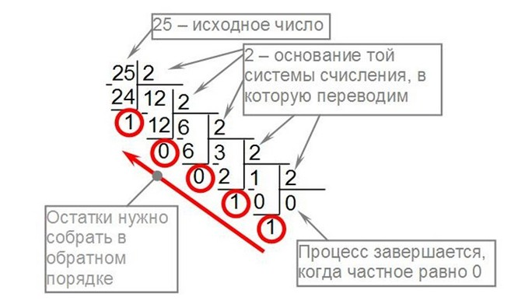
Перевод чисел из одной СС в другую

Slide 26
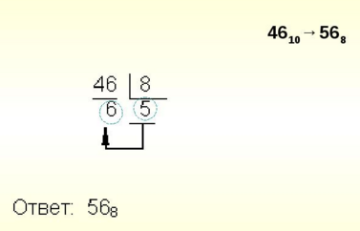
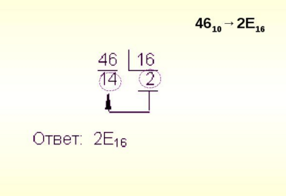
Перевод чисел из одной СС в другую

Slide 27
Пример, перевод десятичного числа 19₁₀ в двоичную СС

Slide 28
Пример, перевод десятичного числа 19₁₀ в восьмеричную СС

Slide 29
Пример, перевод десятичного числа 19₁₀ в шестнадцатеричную СС

Slide 30
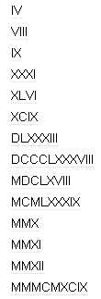
Практическое занятие
1. Перевести числа из римской системы счисления в десятичную.

Slide 31
Практическое занятие
2. Во сколько раз увеличатся числа 10,1₁₀, 10, 1₂, 64,5₈, 39,F₁₆ при переносе запятой на один знак вправо?
3. При переносе запятой на два знака вправо число 11,11_{Х}, увеличилось в 4 раза. Чему равен x?

Slide 32
Практическое занятие
4. Заполните таблицу, в каждой строке которой одно и то же целое число должно быть записано в различных системах счисления:

Slide 33
Домашнее задание
Рис. 1.25. Пример иерархической файловой системы
Рис. 1.25. Пример иерархической файловой системы
Рис. 1.25. Пример иерархической файловой системы
Рис. 1.25. Пример иерархической файловой системы
Стр. 121-133, повторить.
Задание: перевести числа из десятичной системы счисления в двоичную, восьмеричную, шестнадцатеричную:
478₁₀
149₁₀
34600₁₀
126₁₀
98₁₀
5400₁₀

